Slide 1
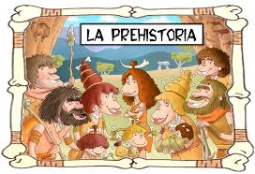
LA PREHISTORIA

Slide 2
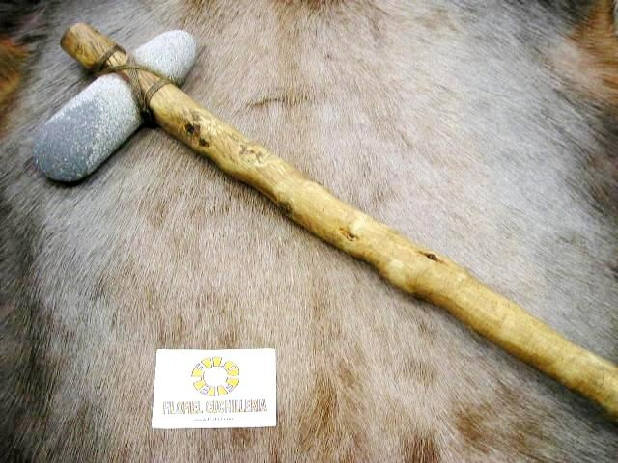
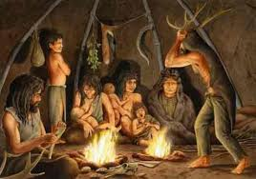
El Paleolítico
El Paleolítico es una etapa de la Prehistoria. Características:
*Eran nómadas
*Vivían en cuevas
*Fabricaban instrumentos de piedra y hueso

Slide 3
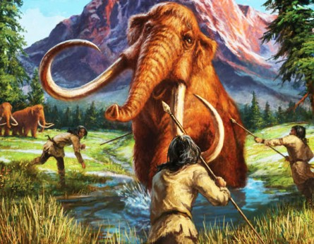
ANIMALES QUE CAZABAN
Se cazaban animales grandes como el Mamut , Bisontes…
Los Mamuts eran
altos como los
árboles. A los hombres
prehistóricos les prehistóricos les
costaba cazarlos.

Slide 4
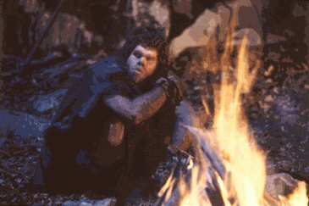
EL FUEGO
Lo utilizaban para entrar
en calor y asar comida
como el pescado , carne.…

Slide 5
PERÍODOS DEL PALEOLÍTICO
SUPERIOR
Se puede ver un vídeo en este enlace:
http://youtu.be/PsoT68hMtRsRIOR
INFERIOR
Se puede ver un vídeo en este enlace:
http://youtu.be/92lK4wN-gjw

Slide 6
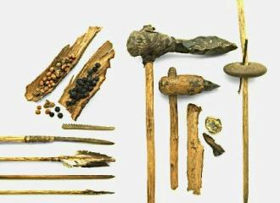
SUS HERRAMIENTAS
Sus herramientas eran poco avanzadas, puntiagudas y largas .
Esta es una
muestra de las
herramientas que
utilizaban.

Slide 7
SUS PINTURAS
Las pinturas las hacían con grasas y minerales aplastándolos .
Pensaban que si dibujaban a los mamuts, bisontes, ciervos…
les iba a resultar
más fácil
encontrarlos .

Slide 8
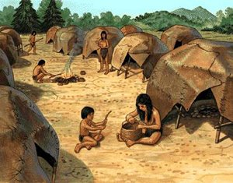
EL NEOLÍTICO: LA AGRICULTURA Y LA GANADERIA.
Hace unos 7.000 años, los seres humanos empezaron a construir cercados para guardar animales: ovejas, cabras, bueyes… Así no tenían que cazarlos.
Además, observaron que,
cuando se caía una
semilla al suelo,
después de unos días
crecía una planta.

Slide 9
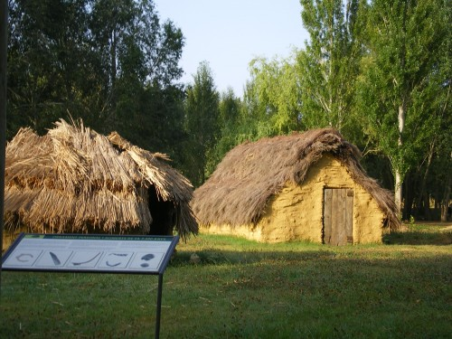
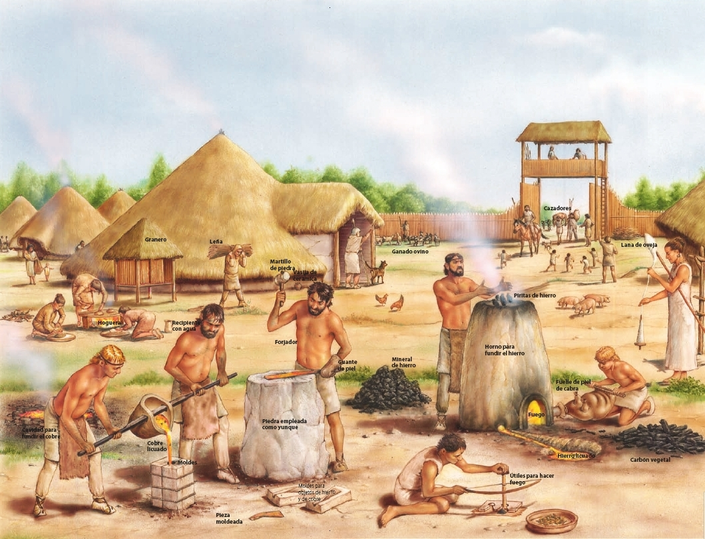
LAS ALDEAS Y POBLADOS DEL NEOLÍTICO
EL POBLADO
LA ALDEA

Slide 10
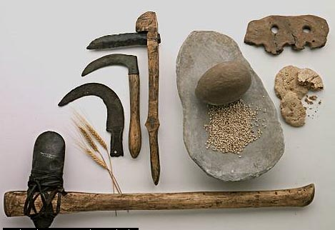
LOS PRIMEROS ARTESANOS
En el Neolítico , los hombres construyeron herramientas e inventaron los tejidos y la cerámica .

Slide 11
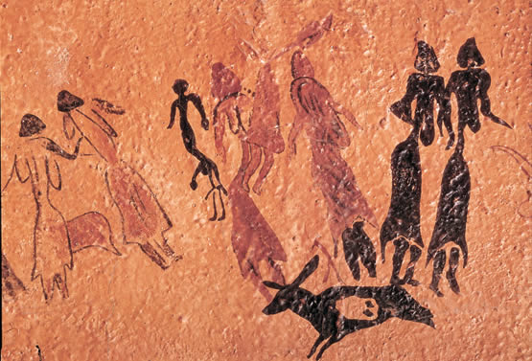
PINTURAS NEOLÍTICAS
Las pinturas cambiaron con respecto a las del Paleolítico:
Dibujaban las figuras de forma muy esquemática y las pintaban de un solo color.

Slide 12
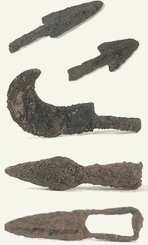
EDAD DE LOS METALES: LOS PRIMEROS OBJETOS DE METAL
Hace unos 6.000 años, en la última etapa de la Prehistoria, los seres humanos aprendieron a fabricar objetos de metal hechos de: cobre bronce y hierro.

Slide 13
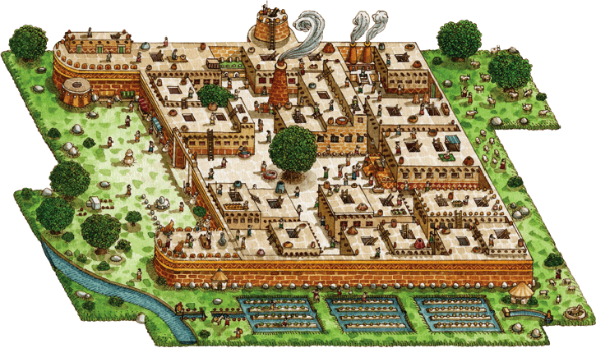
DE ALDEA A LA CIUDAD
Los metales no se encontraban en todas las partes, por eso, algunas personas se dedicaron a ir a buscarlos y comerciar con ellos.
Así aparecieron las primeras ciudades, que estaban rodeadas por una muralla de piedra y tenían un jefe.
También nacieron oficios nuevos .

Slide 14
NUEVOS INVENTOS
En la Edad de los Metales destacan inventos como: la rueda, la vela y el arado .
*La rueda permitió trasladar mercancías de un modo más fácil.
*La vela hizo posible que los barcos se movieran más deprisa .
*El arado, arrastrado por animales, permitió arar grandes extensiones y hacerlo más rápidamente.

Slide 15
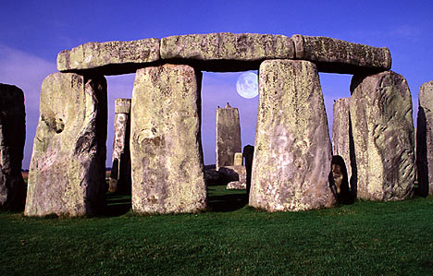
LOS MONUMENTOS MEGALÍTICOS
Las personas que vivieron en esta época construyeron monumentos con grandes piedras llamadas megalitos. Por ello, estas construcciones reciben el nombre de monumentos megalíticos.

